Slide 1
Птица в русской мифологии
Муниципальное бюджетное образовательное учреждение дополнительного образования детей
«Дворец творчества детей и молодежи города Белово»
Педагог д/о:
Чулкова И.Г.

Slide 2
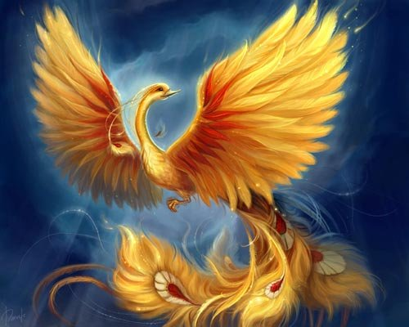

Slide 3
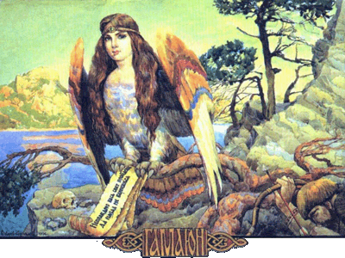
Гамаюн

Slide 4
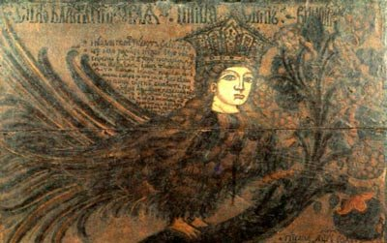
Стратим

Slide 5
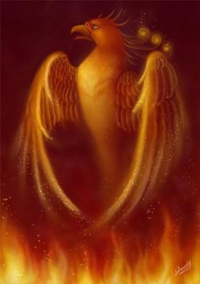
Феникс

Slide 6
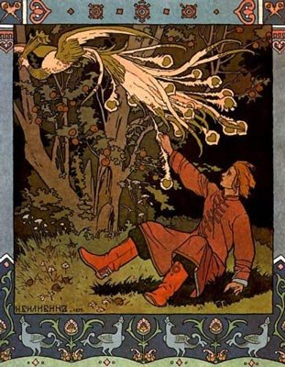
Сказочные персонажи - Жар-птица, Финист Ясный Сокол, Царевна-Лебедь

Slide 7
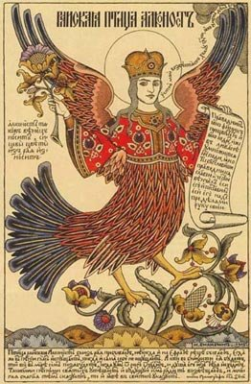
Алконост

Slide 8
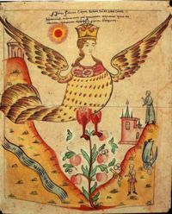
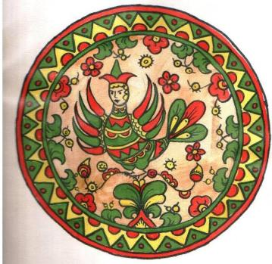
Сирин

Slide 9
